Slide 1
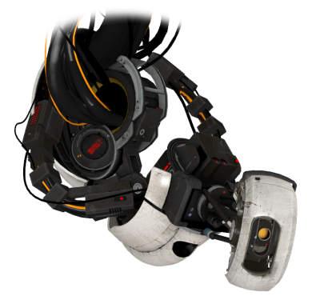
Projet Compilation
MinMl → ARM
Equipe BugPerture Science
Astor BIZARD – Gabriel BOUVIER-DENOIX – Jonathan GRANIER –
Thibault LAWSON – Noha WONG

Slide 2

Typecheck, Réductions et Optimisations
Typecheck
  Résolution de système d'équations de types
Réductions
  AST MinML → AST K-Normal
Optimisations
  Fonctions récursives non optimisées
  Possibilité de répéter les optimisations

Slide 3
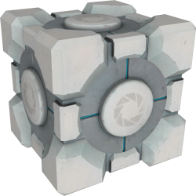
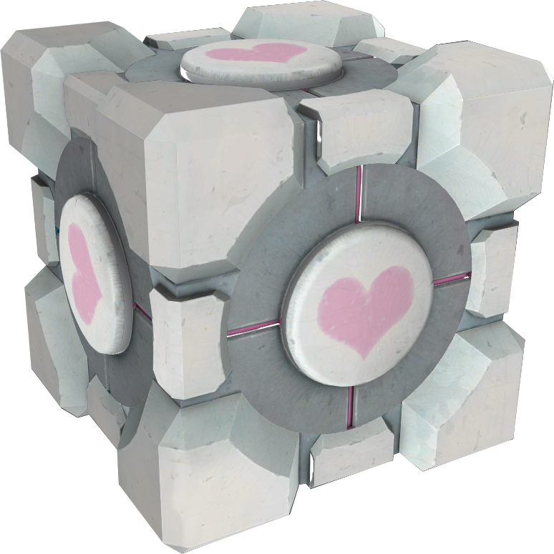
Closures et conversion ASML
AST K-normal et Alpha-converti
AST ASML partiel
Closure
Création et intégration
AST ASML

Slide 4
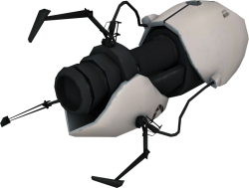
Back-End
Structure adoptée :

Slide 5
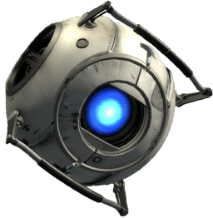
Résumé des fonctionnalités
Front-End :
 | Type-check | K-Normalization | Alpha-Réduction | Béta-Réduction | Let-Réduction | Inline-Expansion | Propagation des constantes | Supp. Définitions non utilisées | Traduction Asml
Simple arithmétique
Simples fonctions
If then else
Closures
floats
Tuples
Tableaux
Legende :
Implémentée et fonctionnelle
Implémentée mais non fonctionnelle
Non implémentée

Slide 6
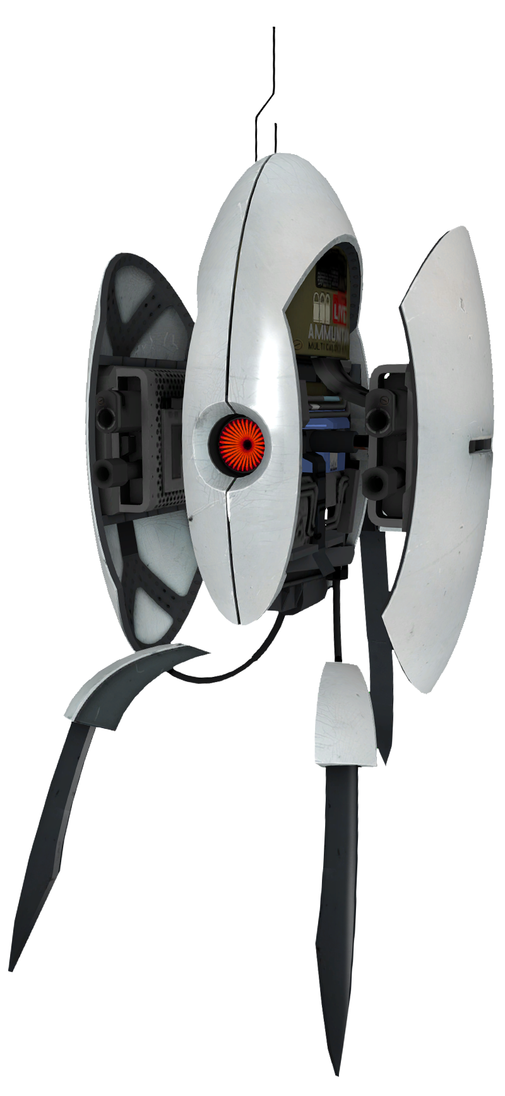
Résumé des fonctionnalités
Back-End :
 | Optimisation des valeurs immediates | Allocation des variables (Table de symboles) | Génération de code ARM
Simple arithmétique
Simples fonctions
If then else
Closures
floats
Tuples
Tableaux
Legende :
Implémentée et fonctionnelle
Implémentée mais non fonctionnelle
Non implémentée

Slide 7
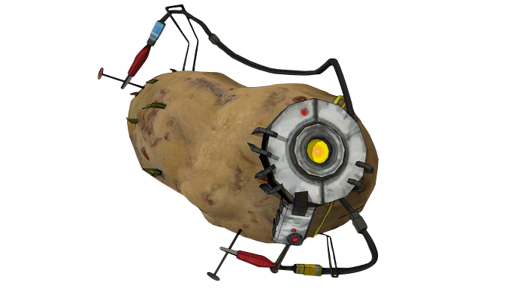
Avez-vous des questions ?

Slide 8


Répartition des tâches
 | Astor | Jonathan | Noha | Thibault | Gabriel
Typecheck | +
Réductions | + | ++
Optimisations | +
Closures & ASML |  | + | ++++
Back-End |  |  |  | ++++ | ++++
Scripts & Tests | + | +

